Slide 1
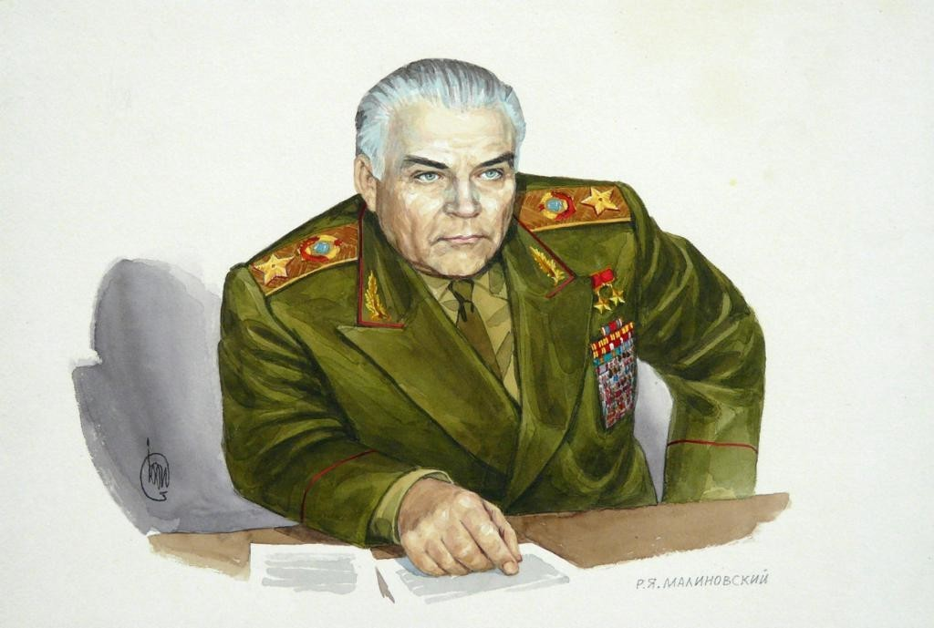
МБОУ «Новопоселковкая СОШ им. И.В.Першутова» Маршал Малиновский
Творческая группа 2 класса
Руководитель проекта Гальцева Татьяна Николаевна
2020г

Slide 2
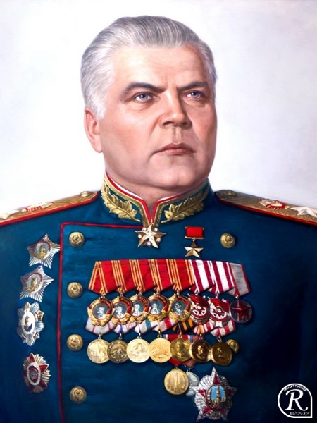
Малиновский Родион Яковлевич
(рожд. 22 ноября 1898 г. — смерть 31 марта 1967 г.)
Маршал Советского Союза (1944 г.), дважды Герой Советского Союза (1945 г., 1958 г.) Во время Великой Отечественной войны (ВОВ) командующий рядом армий и фронтов. 1945 год, лето – командующий Забайкальским фронтом. 1947—1956 гг. – был главнокомандующим войсками Дальнего Востока и командующим войсками Дальневосточного ВО. 1956—1957 гг. – главнокомандующий Сухопутных войск. 1957 год – министр обороны СССР

Slide 3
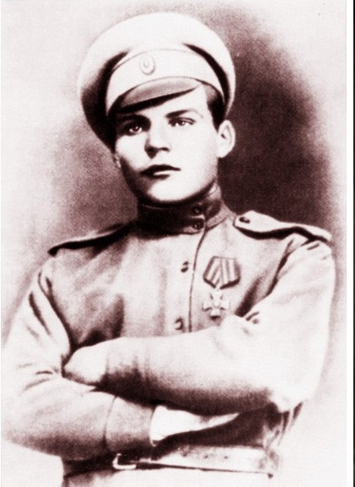
Родион Яковлевич Малиновский родился в Одессе в крестьянской семье. Он окончил местную церковно-приходскую школу в 1911 году. После смерти родного отца, в день второго замужества матери, 11-летний Родион сбежал из дома (по другой версии, его отказался усыновить муж матери и поэтому Родиона воспитывала сестра его мамы, Наталья Николаевна, жившая под Одессой, в селе Юрковка). Любимая тетя Наташа, все лучшее в ранние годы связано именно с ней. Из воспоминаний. «Когда освободили Киев от фашистов — на следующий день полетел в него, искал родного человека. Соседи сообщили, что при немцах тетя Наташа прятала еврейскую семью, но кто-то донес. Полицаи убили в Бабьем Яру тетю Наташу вместе с теми, кого она пыталась спасти. В память о ней назвал свою дочь- Натальей».

Slide 4
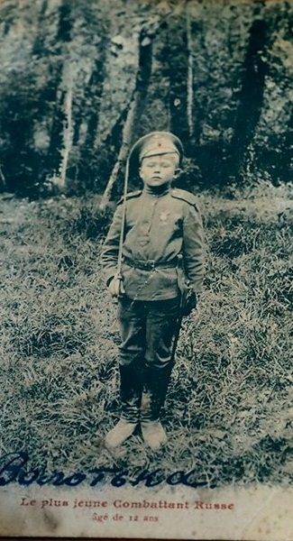
Когда началась Первая мировая война, он пошел на вокзал посмотреть, как уезжают на фронт солдаты. Забрался в вагон и спрятался. Его нашли где-то уже на середине пути к фронту и стали обсуждать, что делать с парнишкой. Он объяснил, что он самостоятельный человек, что его никто не ждет, никакого дома у него нет. На фронте вместе с командирами решили, что его оставят до первого боя, и если он не испугается, то тогда ему дадут форму, солдатскую книжку и выпишут довольствие. И вот так после первого боя в Елисаветградском полку появился подносчик патронов к пулемету – так сказать, первый сын полка.
Он прошел буквально все ее стадии, и, думаю, это одна из важных и главных особенностей его биографии, как, впрочем, и многих его соратников по Второй мировой войне, которые тоже начинали не с офицерских чинов.

Slide 5
В 16 лет в июле 1915 года получил первую боевую награду - георгиевский крест IV степени - уже как наводчик пулемёта. Номер креста - 54850. В октябре 1915 года был тяжело ранен под Сморгонью (два осколка попали в спину, один - в ногу). В октябре 1915 - феврале 1916 годов находился на лечении в ермаковском госпитале в Москве, затем – в Казани. По выздоровлении был откомандирован в Ораниенбаум, где формировался запасной пулемётный полк.
С 1916 года в составе 1-й бригады экспедиционного корпуса Русской армии во Франции воевал на Западном фронте. 16 апреля 1917 года в первый же день наступления русских частей в районе форта Бримон был серьёзно ранен в руку. Попал в военный госпиталь в городе Реймсе, где с трудом уговорил хирурга не ампутировать ему кисть. Врач отправил его в английский госпиталь в Эперне, где английский хирург сделал ему сложную по тем временам операцию, которая позволила сохранить руку. Получил французские награды - 2 военных креста. После неудачного наступления французской армии, получившем название «бойни Нивеля» по имени командующего французской армией, в русских и французских частях стали расти недовольство и революционные настроения под влиянием новостей из России. В этом наступлении только русские части достигли успехов в ожесточённых боях за форт Бримон и деревню Курси, снискав себе славу и уважение французов. Французское командование из-за больших потерь и распространения в частях революционных идей решило отвести русские бригады с фронта.

Slide 6
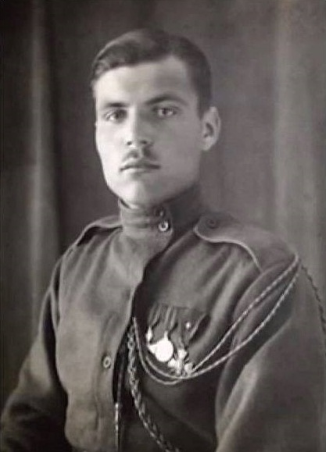
После гражданской войны Малиновский окончил школу младшего начсостава, назначен командиром пулеметного расчёта, затем - начальник пулеметной команды, помощник командира и командир стрелкового батальона. Родион Малиновский был членом ВКП(б) с 1926 года. В 1927-1930 учился в Военной академии имени М. В. Фрунзе. С мая 1930 по январь 1931 года - начальник штаба 67-го Кавказского кавалерийского полка 10-й кавалерийской дивизии Северо-Кавказского военного округа. С января по февраль 1931 года - помощник начальника 1-го (оперативного) отдела штаба Северо-Кавказского военного округа. С 15 февраля 1931 по 14 марта 1933 года - помощник начальника 3-го сектора 1-го отдела штаба Белорусского военного округа. С 14 марта 1933 по 10 января 1935 года - начальник 2-го сектора этого же отдела. С 10 января 1935 по 19 июня 1936 года - начальник штаба 3-го кавалерийского корпуса. При введении персональных воинских званий ему присвоено звание полковник. С 19 июня 1936 - помощник инспектора кавалерии Белорусского военного округа по оперативной части. В ходе маневров войск Белорусского военного округа 1936 года был начальником штаба армии «западных». В 1937-1938 годах полковник Малиновский находился в Испании в качестве военного советника во время испанской Гражданской войны (псевдоним «колонель (полковник) Малино»), где разрабатывал боевые операции против франкистов, за что был награждён двумя советскими орденами. После возвращения в СССР ему было присвоено воинское звание комбриг 15 июня 1938 года. С 1939 года - старший преподаватель в Военной академии имени М. В. Фрунзе. 4 июня 1940 года присвоено звание генерал-майор. Подготовил кандидатскую диссертацию на тему: «Арагонская операция, март-апрель 1938 года», но защитить её не успел. С марта 1941 года - командир 48-го стрелкового корпуса в Одесском военном округе.

Slide 7
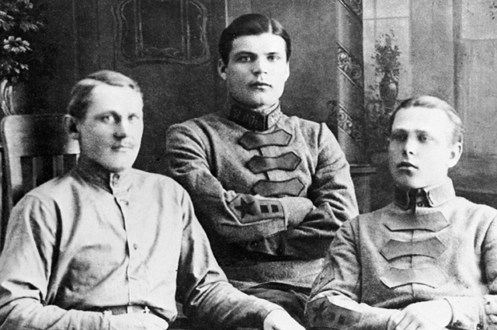
Родион Малиновский во время Великой Отечественной войны: Войну встретил в должности командира 48-го стрелкового корпуса Одесского ВО, расположенного в молдавском городе Бельцы. В начале войны, несмотря на отступление, Родион Малиновский сумел сохранить главные силы своего корпуса и проявил хорошие командирские навыки. С августа 1941 года командовал 6-й армией на Южном и Юго-Западном фронтах, во главе армии участвовал в Донбасско-Ростовской оборонительной операции. В декабре 1941 года назначен командующим войсками Южного Фронта. В январе 1942 года Южный и Юго-Западный фронты отбросили немецкий фронт в районе Харькова на 100 километров в ходе Барвенково-Лозовской операции. Однако в мае 1942 года в этом же районе оба этих фронта потерпели сокрушительное поражение в ходе Харьковской операции. Затем противник отбросил войска под командованием Малиновского от Харькова к Дону, в ходе чего советские войска понесли большие потери.

Slide 8
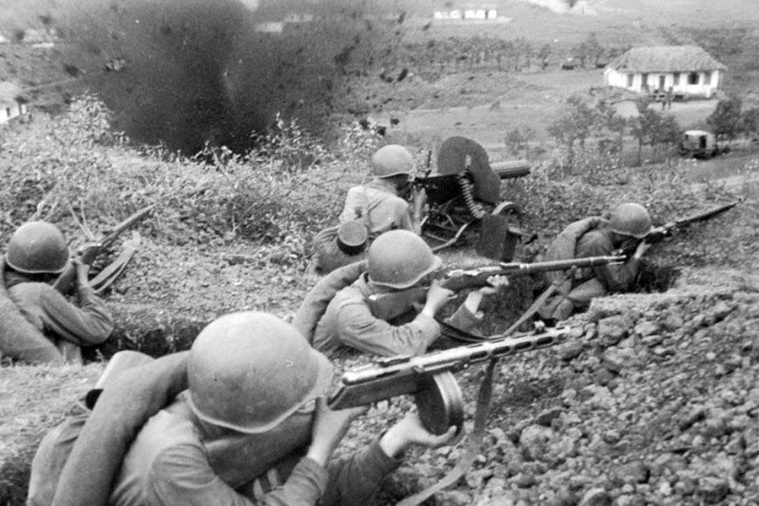
В июле 1942 года Малиновский был снят с должности командующего фронтом и назначен командующим 66-й армией, действовавшей севернее Сталинграда. С октября 1942 года - заместитель командующего войсками Воронежского фронта. С ноября 1942 года - командующий войсками 2-й гвардейской армии. На этом посту он вновь проявил себя с наилучшей стороны: пока заместитель наркома обороны, генерал-полковник Александр Василевский доказывал И. В. Сталину необходимость привлечь армию Малиновского к отражению немецкого удара, Малиновский по собственной инициативе остановил движение армии и развернул её в боевые порядки. Инициативные действия Малиновского и героизм личного состава возглавляемой им армии сыграли большую роль в победе в Котельниковской операции и, как следствие, в Сталинградской битве. В результате Сталин в феврале 1943 года вновь вернул Малиновского на должность командующего войсками Южного фронта. На этом посту ему удалось освободить Ростов-на-Дону.

Slide 9
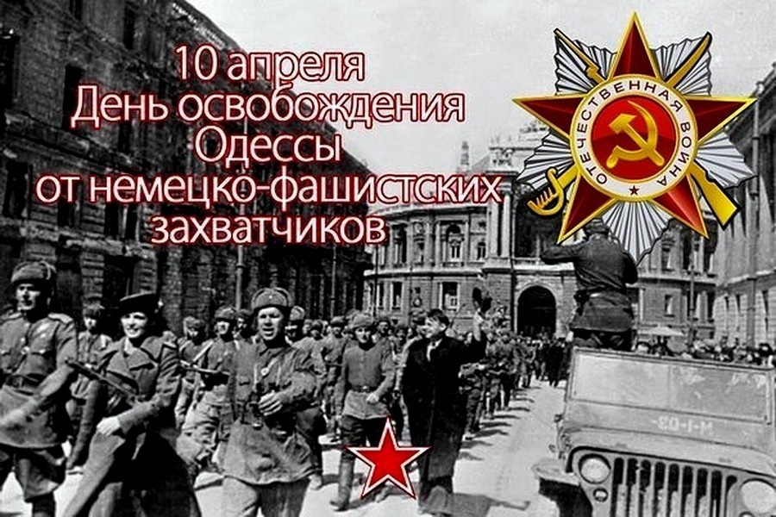
С марта 1943 года командовал войсками Юго-Западного фронта, с октября 1943 года переименованного в 3-й Украинский фронт. На этом посту самостоятельно и во взаимодействии с другими фронтами в период с августа 1943 по апрель 1944 года провёл Донбасскую, Нижне-Днепровскую, Запорожскую, Никопольско-Криворожскую, Березнеговато-Снигиревскую, Одесскую наступательные операции. В результате были освобождены Донбасс и вся Южная Украина. 28 апреля 1943 года Малиновскому было присвоено звание генерал армии. В апреле 1944 года ему довелось освободить свой родной город Одессу. В освобождённой Одессе Малиновский разыскал Михаила Александровича - мужа своей тёти Елены, в семье которых он жил в 1913-1914 годах. Михаил Александрович с трудом узнал в генерале армии Родиона, которого приютил перед 1-й Мировой войной. В мае 1944 года Малиновский был переведён командующим на 2-й Украинский фронт, который вместе с 3-м Украинским фронтом (под командованием Фёдора Толбухина) продолжил наступление на южном направлении, разгромив войска германской группы армий «Южная Украина» в ходе Ясско-Кишинёвской стратегической операции. После этого Румыния вышла из союза с Германией и объявила последней войну.

Slide 10
В сентябре 1944 года, по представлению Семёна Тимошенко на имя Сталина, Малиновскому было присвоено воинское звание «Маршал Советского Союза». В октябре 1944 года Малиновский нанес противнику вторичное жестокое поражение в восточной Венгрии в ходе Дебреценской операции и вышел на ближние подступы к Будапешту. Однако крайне ожесточённая битва за Будапешт затянулась почти на пять месяцев. В её ходе удалось сначала окружить, а потом уничтожить почти 80-тысячную группировку врага. Весной 1945 года во взаимодействии с войсками Фёдора Толбухина фронт Родиона Малиновского успешно провёл Венскую операцию, по существу ликвидировав немецкий фронт в Австрии и соединившись с войсками союзников. За полный разгром войск противника в этой операции Малиновский удостоен высшего советского полководческого ордена «Победа». Одновременно войска правого крыла его фронта провели Банска-Быстрицкую наступательную операцию в марте 1945 года. Закончив Великую Отечественную войну в Австрии и Чехословакии, Родион Малиновский был переведён на Дальний Восток, где в ходе советско-японской войны вступил в командование Забайкальским фронтом, который совершенно неожиданно для японского командования прорвался через пустыню Гоби в центральную часть Маньчжурии, довершив окружение и полный разгром японских войск. Малиновскому за эту операцию было присвоено звание Героя Советского Союза. После войны Малиновский 11 лет продолжал оставаться на Дальнем Востоке. С сентября 1945 года он командовал войсками Забайкальско-Амурского военного округа. Депутат Верховного Совета СССР с 1946 года до конца жизни. С 1947 года являлся Главнокомандующим войсками Дальнего Востока. С 1953 года - командующий войсками Дальневосточного военного округа. С 1952 года - кандидат в члены ЦК КПСС, с 1956 года - член ЦК КПСС. В марте 1956 года он стал заместителем министра обороны СССР Г. К. Жукова - главнокомандующим Сухопутными войсками СССР. 26 октября 1957 года назначен министром обороны СССР и оставался на этой должности до своей смерти.

Slide 11
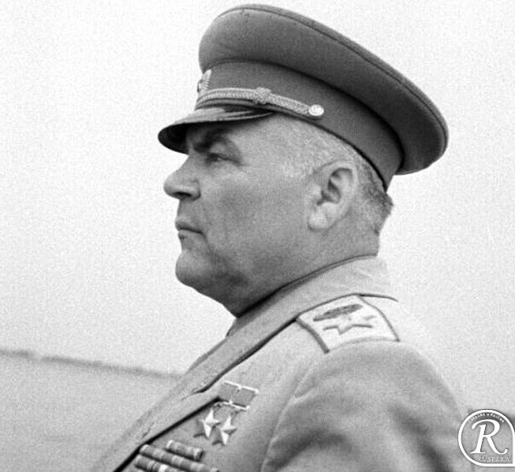
На посту Министра обороны СССР Малиновский, с одной стороны, осуществлял политику наращивания военной мощи, приоритетного развития ракетно-ядерных сил стратегического сдерживания, с другой - выполняя директиву партийного руководства, провел массовое сокращение Вооружённых Сил. Внёс большой вклад в усиление боевой мощи СССР, в стратегическое перевооружение армии. В 1966 году у маршала был диагностирован рак поджелудочной железы. Умирал он тяжело, со страшными болями, метастазы проникли уже в кости, однако в госпиталь маршал лёг только после парада 7 ноября 1966 года. Скончался 31 марта 1967 года в Москве. После кремации прах 3 апреля был захоронен у Кремлёвской стены на Красной площади в Москве.

Slide 12
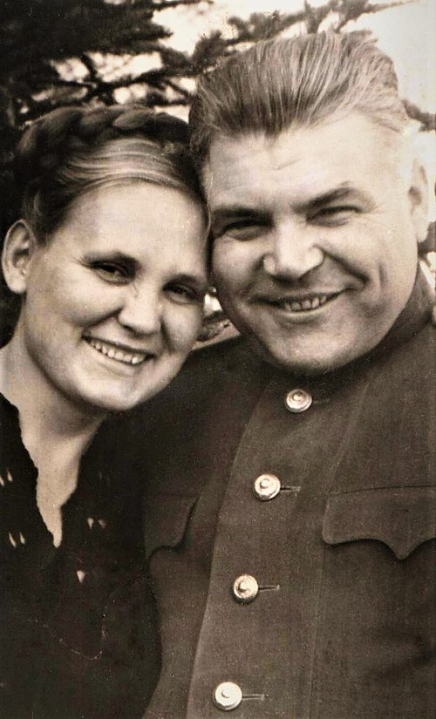
Немного из личной жизни.
Первая жена Лариса Николаевна, учительница французского языка, Малиновский с ней познакомился в Иркутске – поженились в августе 1925 года. Дети в браке: сын Гена (1926 г.) – (скончался в 1930 году от менингита). В 1929 году родился сын Роберт. В 1934 году родился сын — Эдуард. В 1946 году, Родион Яковлевич развелся с первой женой, и женился второй раз.
Вторая жена Раиса Яковлевна Гальперина. В 1946 году в этом браке родилась дочь — Наталья.

Slide 13
Звания и награды.
К концу войны Генерал-майор (4 июня 1940 года); Генерал-лейтенант (9 ноября 1941 года); Генерал-полковник (12 февраля 1943 года); Генерал армии (28 апреля 1943 года); Маршал Советского Союза (10 сентября 1944 года). Георгиевский крест IV степени. Георгиевским крестом III степени. Дважды Герой Советского Союза Орден «Победа» Пять орденов Ленина Три ордена Красного Знамени Два ордена Суворова I степени Орден Кутузова I степени и др.

